Slide 1
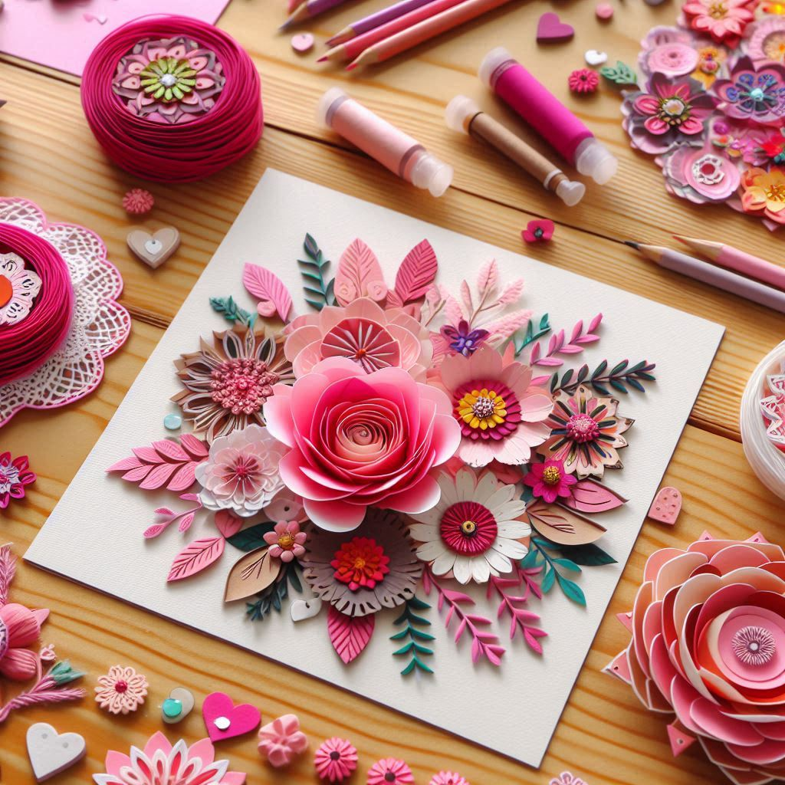

Nőnapi kézműveskedés
Sok szeretettel várom azon fiúgyermekek jelentkezését egy kreatív kézműves foglalkozásra, akik szeretnék az idei évben egy egyedi, különleges és főként az általuk készített kis ajándékkal meglepni a családjuk Női tagjait!
Az esemény helyszínéül a Brigi Dekor&HandMade Műhelye szolgál, melynek címe: 9737 Bük, Petőfi Sándor u, 21/A
Az időpont:
2025.02.22. 16:00-18:00 (ovis korcsoport – 3-6 évesek)
2025.03.01. 16:00-18:00 (iskolás korcsoport – 7-14 évesek)
Részvételi feltételek:
A programon való részvételhez regisztráció szükséges, melyet az info@bdhm.hu e-mail címen lehet megtenni!
A részvételi díj: 2500 Ft/gyermek, mely tartalmazza a korlátlan darabszámú ajándék elkészítését a hozzávalókkal együtt, rágcsát és üdítőt a foglalkozás ideje alatt.
A foglalkozásokon egyszerre maximum 10 gyermek tud részt venni.
További információkért keressenek az elérhetőségeim valamelyikén!

Slide 2
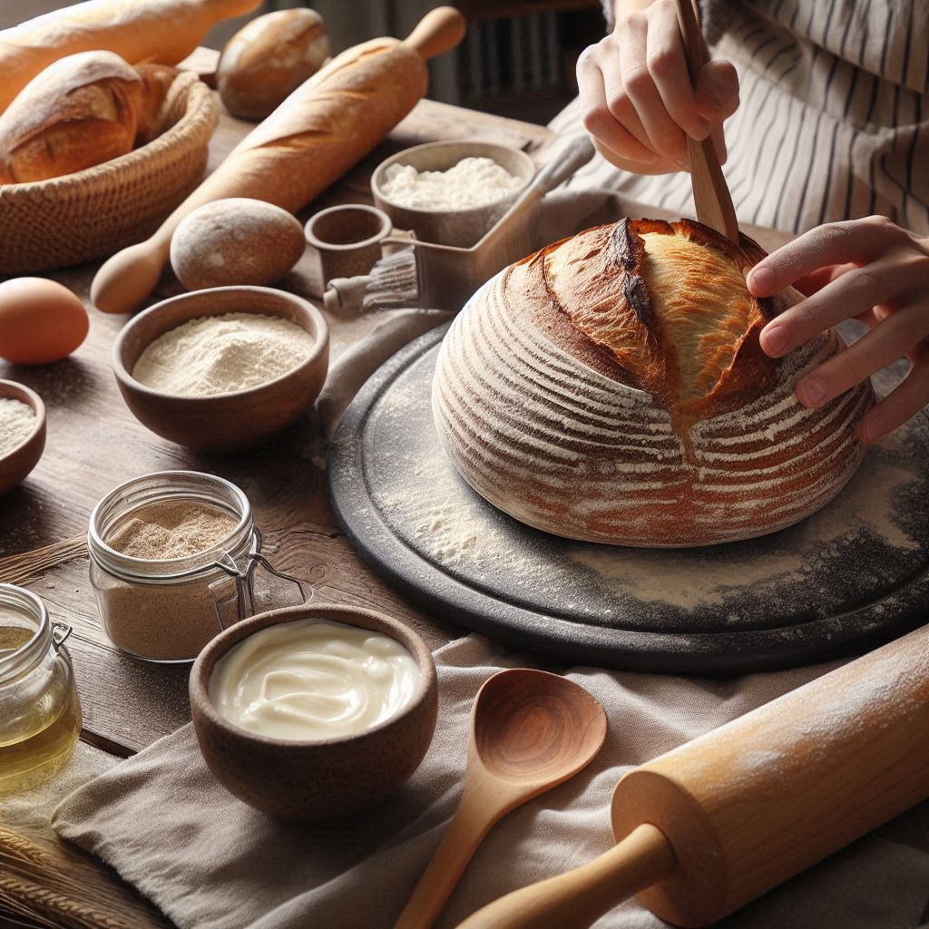
Kovászos
kenyér-készítés rejtelmei
Szeretné megtanulni a Kovászos kenyér készítésének minden csínját-bínját?
Nem tudja, hogyan neveljen erős kovászt?
Jöjjön el a Workshopomra, ahol a Csepregi kovászolók vezetője, Mia lesz a vendég-előadóm!
Helyszín: Brigi Dekor&HandMade Műhelye, melynek címe: 9737 Bük, Petőfi Sándor u. 21/A
Időpont: 2025.03.09. 09:00-12:00
Részvétel feltételei:
Regisztrációs e-mail küldése az info@bdhm.hu e-mail címre!
Részvételi díj: 8500 Ft/fő
További részletekről érdeklődjön az elérhetőségeim valamelyikén!

